Slide 1
Musgos de bosques andinos de los alrededores de Mérida: distribución altitudinal y su posible uso para monitoreo de cambio climático
www.briologiaenvenezuela.com.ve
Octoblepharum albidum Hedw.
Br. Jesús F. Delgado Dra. Yelitza León Vargas Lic. María Silvina Ussher

Slide 2
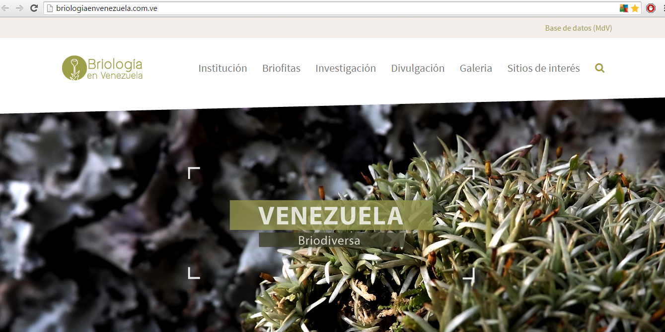
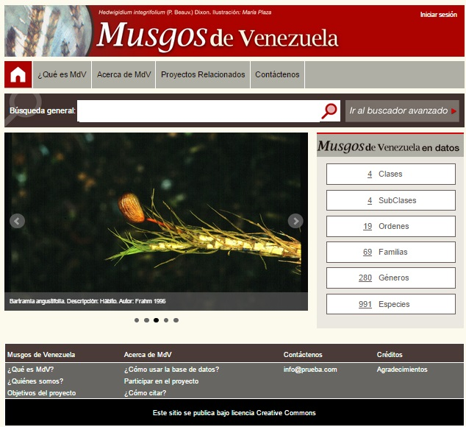
El grupo de briólogos del Instituto Jardín Botánico de Mérida
Notes:
El grupo de briólogos del IJBM se ha dedicado en los últimos años a

Slide 3
Los musgos
Importancia de los musgos
Primeros colonizadores en ambientes desprovistos de vegetación
Proveedores naturales del recurso hídrico (adsorción y retención)
Detienen la erosión
Refugio de pequeños animales
Favorecen la germinación de semillas
Frahm y Gradstein (1991) han propuesto que las briofitas en general, podrían ser buenos elementos para la zonificación altitudinal de las montañas tropicales

Slide 4
Distribución de musgos: Zonificación
Figura 1. Número total de especies de musgos (triángulos) en un gradiente altitudinal (Fuente: Kessler, 2000)
Leptodontium viticulosoides
Grimmia cf. navicularis
Thuidium peruvianum
Macromitrium aureum
Leptodontium flexifolium

Slide 5
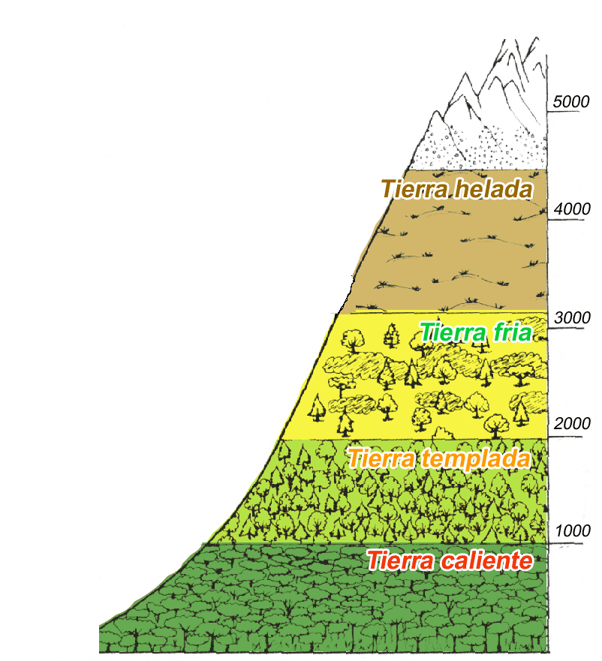
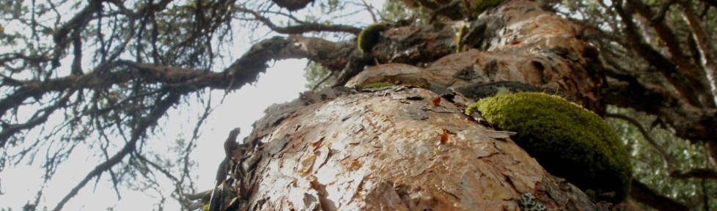
Distribución de musgos: Zonificación
Desierto nival
Páramo Altiandino
Páramo Andino
Selva Nublada Montana Alta
Selva Nublada Montana Baja
Selva Húmeda Submontana
Figura 2. Esquemas de zonificación florística a partir de inventarios de briofitas
(Fuente: Frahm & Gradstein, 1991)

Slide 6
Metodología
Metodología

Slide 7
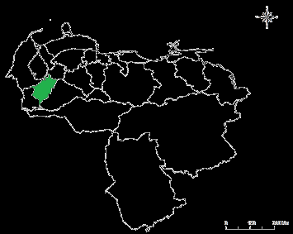
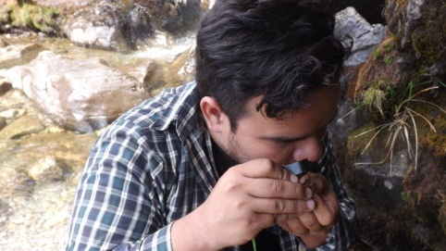
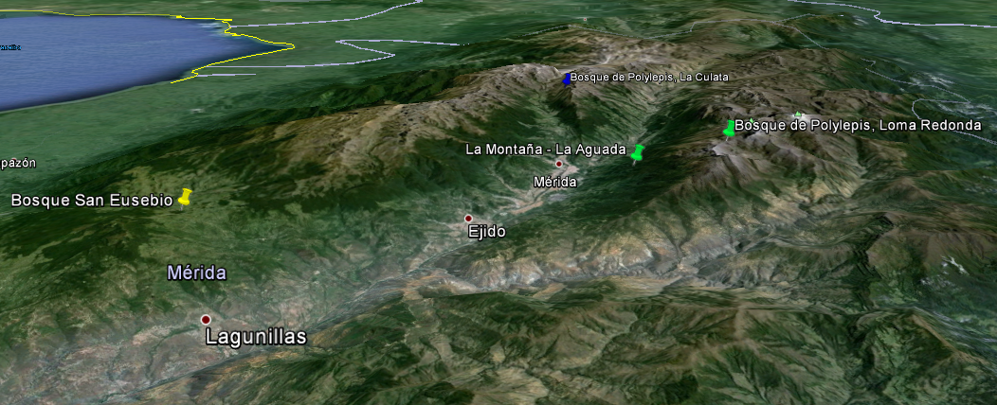
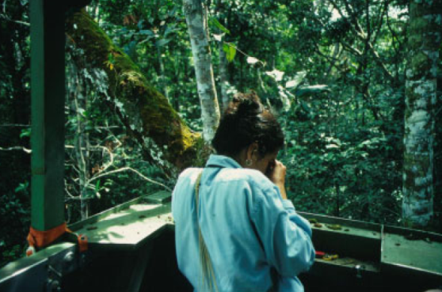
Metodología
Distribución altitudinal de musgos de 4 bosques de los alrededores de Mérida
Compendio de datos
Flora en bosques de Polylepis sericea Wedd. en Loma Redonda, Sistema teleférico de Mérida (León, 1991)
Diversidad de briofitas epifitas en un bosque montano en Los Andes Venezolanos (León, 2001)
Musgos terrestres del bosque nublado de la Sierra Nevada de Mérida (Ussher, 2003)
Flora vascular y Bryophyta (musgos) de un bosque de Polylepis sericea Wedd, ubicado en la Sierra de La Culada, estado Mérida (Delgado, 2015)
Altitud: 2300 - 4100 m de altitud.
Años de muestreo: 1991, 2001, 2003 y 2014
Figura 2. Ubicación relativa de los sitios de muestreo

Slide 8
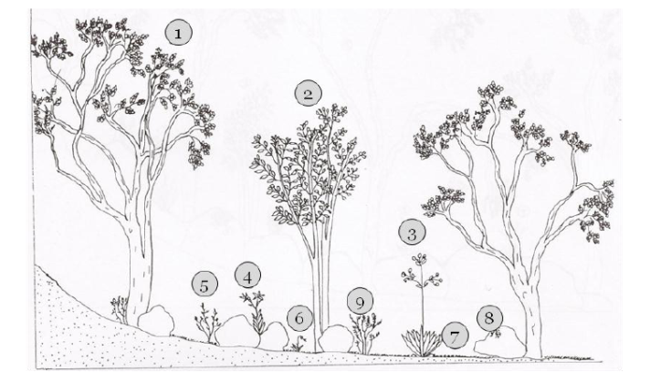
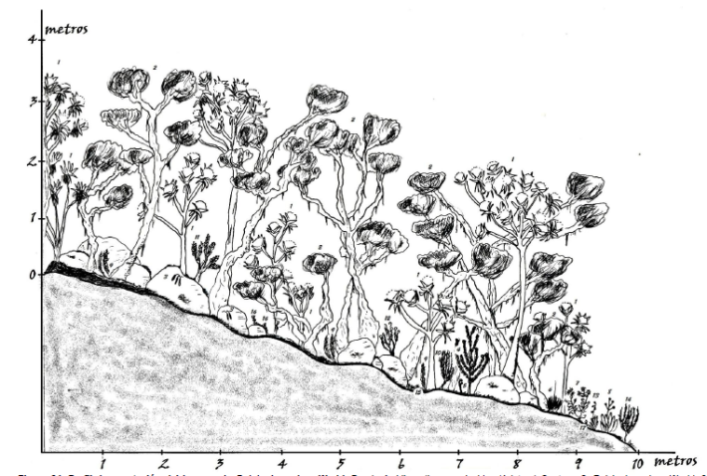
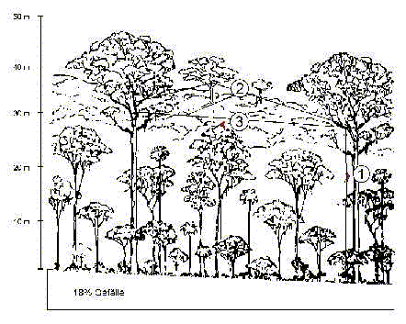
Los musgos en bosques andinos
4100 m
Figura 3. Esquemas de la ubicación de los bosques y su Fisionomía
Dominado por P. sericea Wedd. – Gynoxys meridana Cuatrec.
3618m
2500 m
Dominado por Polylepis sericea Wedd. – Libanothamnus lucidus (Aristeg.) Cuatrec.
2300 m
Dominado por Weinmannia glabra L.f. (Cunoniaceae), Clusia
trochiformis Vesque (Guttiferae) y Hedyosmum crenatum
Occhioni. Predominan las Lauraceae, Orchidaceae y Bromeliaceae
Dominado por Retrophyllum rospigliosii (Pilg.) C.N.Page

Slide 9
Metodología
Resultados

Slide 10
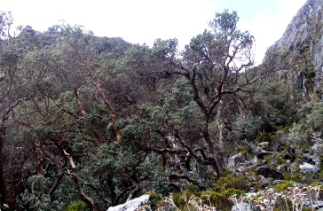
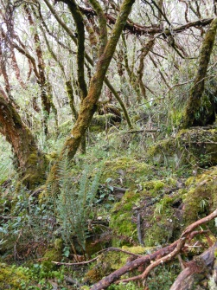
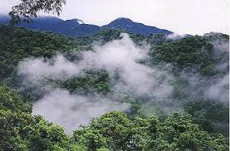
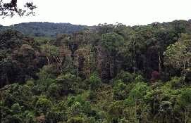
Los musgos en bosques andinos
Boque Polylepis sericea (Sierra Nevada)
Boque Polylepis sericea (La Culata)
26 géneros
33 especies
4000
3000
2000
1000
0
37 géneros
52 especies
La Montaña – La Aguada
44 géneros
80 especies
La Carbonera
48 géneros
72 especies
Sierra Nevada de Mérida Sierra del Norte
Figura 4. Ubicación altitudinal de los bosques, número de géneros y especies

Slide 11
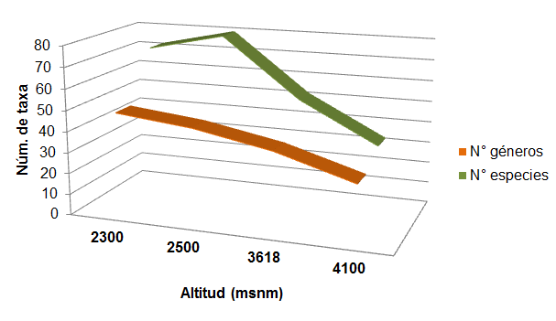
Los musgos en bosques andinos
Tabla 1. Número de taxa por cada bosque muestreado
Altitud (msnm) | Bosque | N° géneros | N° especies
2300 | San Eusebio , La Carbonera | 48 | 72
2500 | La Montaña – La Aguada | 44 | 80
3618 | Bosque Polylepis , La Culata | 37 | 52
4100 | Bosque Polylepis, Sierra Nevada | 26 | 33
Figura 5. Número de taxa por cada bosque muestreado

Slide 12
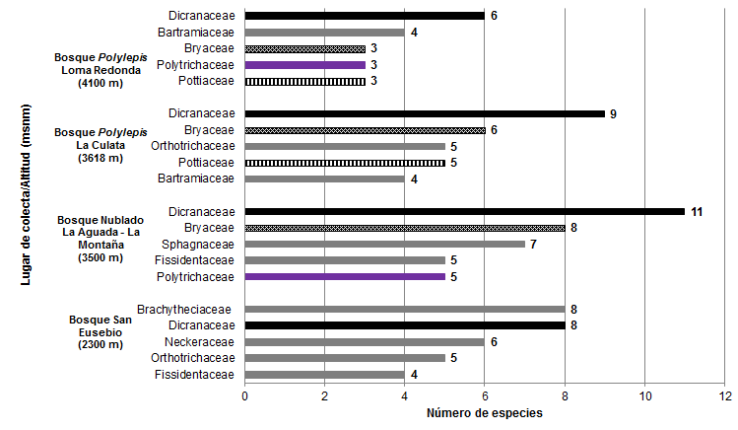
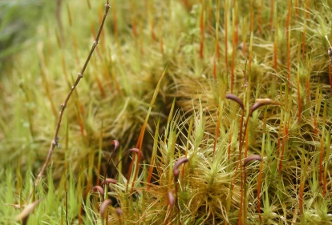
Los musgos en bosques andinos
Figura 6. Familias representativas de los bosques

Slide 13
Los musgos en bosques andinos
Tabla 2. Porcentaje de especies compartidas entre los bosques
Bosques | 2300 | 2500 | 3618 | 4100
2300 | 1 | 28 | 18 | 2
2500 | - | 1 | 21 | 7
3618 | - | - | 1 | 16
4100 | - | - | - | 1
16% de las especies
4100
3618
18% de las especies
28% de las especies
2500
2% de las especies
2300

Slide 14
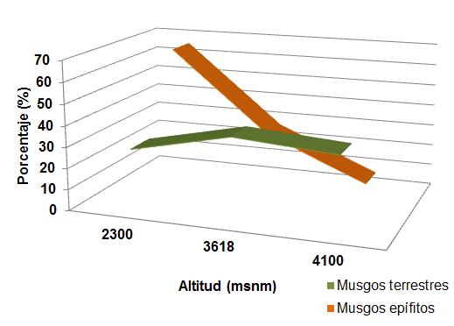
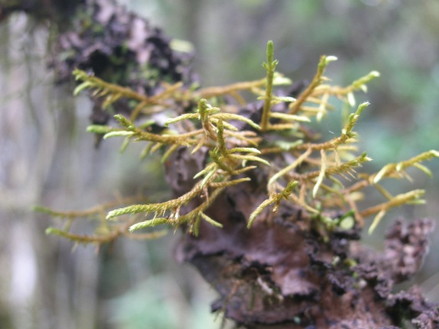
Los musgos en bosques andinos
Dicranum frigidum (Dicranaceae)
Cryphaea polycarpa (Cryphaeaceae)
Figura 7. Porcentaje de musgos terrestres y epífitos a lo largo del gradiente altitudinal

Slide 15
Los musgos en bosques andinos
Tabla 3. Listado de especies bosques nublados
Desierto nival
¿?
Lindigia debilis (Mitt.) A. Jaeger
Squamidium leucotrichum (Taylor) Broth.
Bryum densifolium Brid.
Campylpus densicoma (Müll. Hal.) Paris
Campylopus nivalis (Brid.) Brid.
Campylopus richardii Brid.
Fissidens rigidulus Hook. f. & Wilson
Fissidens serratus Müll. Hal.
Leucobryum crispum Müll. Hal.
Porotrichum longirostre (Hook.) Mitt.
Pogonatum semipellucidum (Hampe) Mitt.
Leptodontium flexifolium (Dicks.) Hampe
Prionodon densus (Sw. ex Hedw.) Müll. Hal
Rhodobryum grandifolium (Taylor) Schimp.
Schizymenium campylocarpum (Arn. & Hook.) A.J. Shaw
Dicranum frigidum Müll. Hal
Racomitrium subsecundum (Hook. & Grev. ex Harv.) Mitt.
Polytrichadelphus longisetus (Brid.) Mitt.
Lepyrodon tomentosus (Hook.) Mitt.
Zygodon venezuelensis D.G. Griffin
Páramo Altiandino
Páramo Andino
Selva Nublada Montana Alta
Selva Nublada Montana Baja
Selva Húmeda Submontana

Slide 16
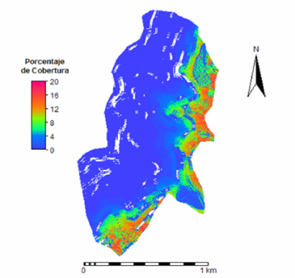
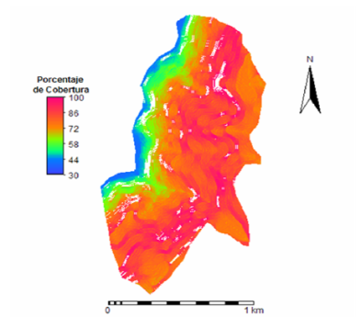
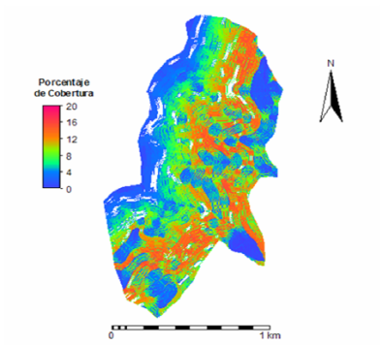
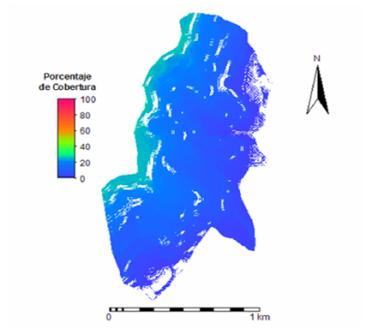
Los musgos en bosques andinos
¿?
Desierto nival
Tabla 4. Listado de las especies de bosques que podrían verse afectadas por el cambio climático
Páramo Altiandino
Páramo Andino
Drepanocladus revolvens (Sw.) Warnst.
Bartramia potosica Mont.
Bartramia longifolia Hook.
Breutelia inclinata (Hampe & Lorentz) A. Jaeger
Bryum laevigatum Hook. f. & Wilson
Caribaeohypnum polyterum (Mitt.) Ando & Higuchi
Callicostellopsis meridensis (Müll. Hal.) Broth.
Polytrichastrum tenellum (Müll. Hal.) G.L. Sm.
Atrichum angustatum (Brid.) Bruch & Schimp.
Leptodontium pungens (Mitt.) Kindb.
Barbula ehrenbergiana Müll. Hal.
Selva Nublada Montana Alta
Selva Nublada Montana Baja
Selva Húmeda Submontana

Slide 17
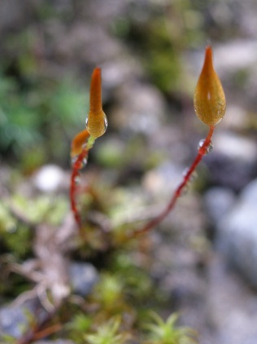
Los musgos en bosques andinos
Perspectivas…
Uso de los musgos para la zonificación altitudinal
Musgos indicadores de cambio climático
Bosque de Polylepis sericea, en Loma Redonda, Sistema teleférico de Mérida

Slide 18
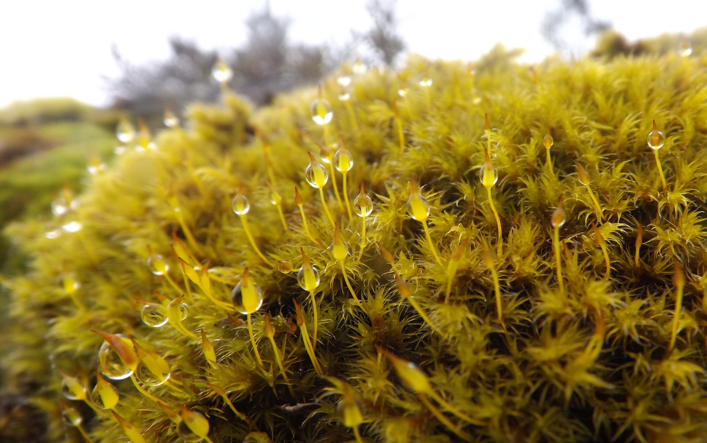
Los musgos en bosques andinos
Gracias…
Un pequeño bosque de Racomitirium

